Slide 1

Интернет-маркетолог: от новичка до профи за 30 дней
Модуль 1
Модуль 2
1. Юзабилити сайта

Slide 2
Юзабилити –
Это ….

Slide 3
Юзабилити –
Это НЕ удобство

Slide 4
Юзабилити –
Это НЕ удобство
Это…

Slide 5
Юзабилити –
Это НЕ удобство
Это ПРАКТИЧНОСТЬ

Slide 6
Юзабилити –
Это НЕ удобство
Это ПРАКТИЧНОСТЬ
ТО, что удобно в определенном контексте и для определенных людей.

Slide 7
Ценность юзабилити –

Slide 8
Ценность юзабилити –
Повышает поведенческие факторы;

Slide 9
Ценность юзабилити –
Повышает поведенческие факторы;
Пользователи меньше уходят, повышается удовлетворенность от использования сервиса;

Slide 10
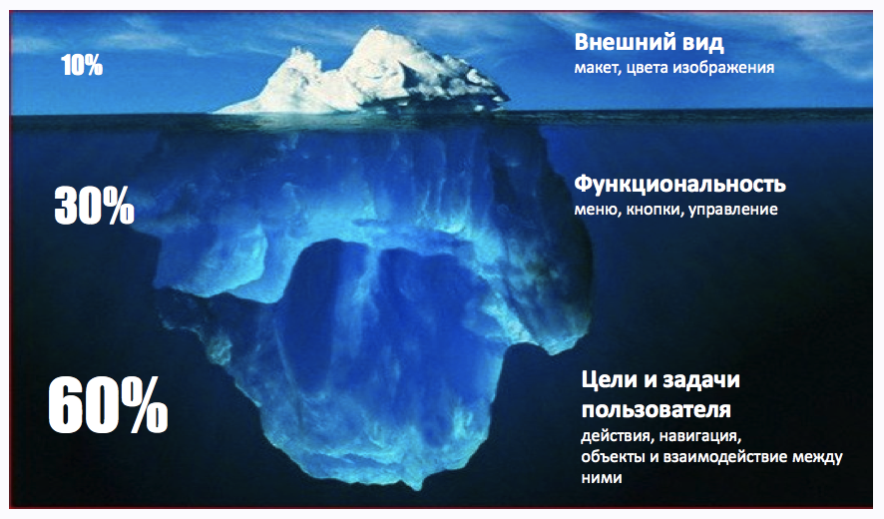
Структура юзабилити –

Slide 11
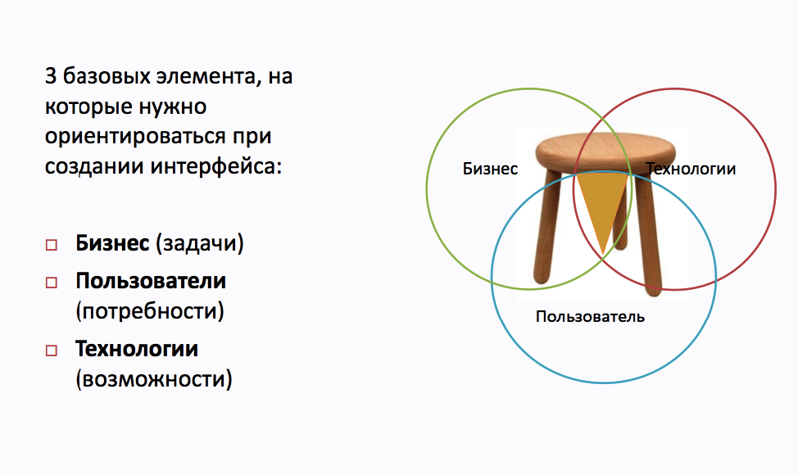

Slide 12
Почему нельзя сделать СТАНДАРТНЫЙ Сайт/Интернет-магазин/Landing Page?

Slide 13
Почему нельзя сделать СТАНДАРТНЫЙ Сайт/Интернет-магазин?
Пользователи (КТО?) | - Кто они? Что ими движет? - Почему для них это важно?

Slide 14
Почему нельзя сделать СТАНДАРТНЫЙ Сайт/Интернет-магазин?
Пользователи (КТО?) | - Кто они? Что ими движет? - Почему для них это важно?
Задачи (ЗАЧЕМ?) | - Что делают - Зачем делают

Slide 15
Почему нельзя сделать СТАНДАРТНЫЙ Сайт/Интернет-магазин?
Пользователи (КТО?) | - Кто они? Что ими движет? - Почему для них это важно?
Задачи (ЗАЧЕМ?) | - Что делают - Зачем делают
Контекст (КАК?) | - Как делают? - В каких условиях и с какими ограничениями?

Slide 16
Юзабилити решает 2 задачи комплексно:

Slide 17
Юзабилити решает 2 задачи комплексно:
Повышает эффективность работы сайта

Slide 18
Юзабилити решает 2 задачи комплексно:
Повышает эффективность работы сайта
Повышает лояльность пользователей

Slide 19
Методы оценки юзабилити
С пользователем | Экспертная оценка
Тестирование (по сценарию) | Чек-лист
Фокус-группы | Сценарная оценка
Карточная сортировка | Веб-аналитика
Исследование мнений

